Slide 1
iPNT座組み
最初からグローバル展開を前提としたスキームにして三井らしい総合力発揮案件として全社推進
2019.01.23
★Keyword：高精度時刻利用、PNT、物流・運輸・倉庫、次世代製造、分散台帳（ブロックチェーン）、ロボット、人工知能、スマートシティ、防災・減災、貿易金融
三井倉庫
サプライチェーンソリューション
三井物産エレクトロニクス
グローバル展開
プロジェクト・オーナー
三井物産
ソニー、物流子会社を三井倉庫HDに譲渡（2014年12月22日）
三井倉庫が、ソニーの国内のロジスティクスと国際間の部材調達・供給（IPO）事業、修理部品の物流企画（CSO）事業を取得。海外で合弁事業展開（タイ、マレーシア）
グローバル協業体制
運輸デジタル
ビジネス協議会
産業技術総合研究所
ENABLER
Sony
貿易金融高度化に関する実証実験
（2017年12月12日）MBKも参加。
インダストリアル
バリューチェーン
イニシアティブ
iPNT技術
GPS受信機／LPWA
Earth Beat project
OSIsoft
IBM
三井住友銀行
物流・製造・ロボット・AI
高精度時刻利用データ
PIシステム（時系列DB型）
Hyperledger Fabric
（ブロックチェーン）
世界一のコンテナ船会社
産業IoT
A.P.Moller-Maersk
三井不動産
MaerskとIBMはグローバルSCMにブロックチェーンTradeLensを開発表明（ 2018年8月10日）
データプラットフォーム
GE
筑波産業技術大学
Microsoft AzureをGEのPredixソリューションの標準クラウドプラットフォームとし、PredixポートフォリオとAzure IoTやAzure Data and AnalyticsなどのAzureのクラウド機能を統合する。（2018年7月20日）
スマートシティ
建築ヘルスモニタリング
ビッグデータ・AI・クラウド・プラットフォーム
Microsoft
2017年9月20日、 MBKは、マースクの子会社マースクタンカーズに出資。
Grid
MBK資本参加（2017年4月10日）自社開発した機械学習・深層学習フレームワーク“ReNom”を用いて、幅広い産業における機器設備の稼働状態を監視し、保全コストを計画的に最適化する状態基準保全、運転最適化、故障予兆検知などのソリューションに必要なコアテクノロジーを提供。

Slide 2


最終目標
地球上の全てのモノが、一つの時計で同期を取って動く世界を実現させる！
アースビート・プロジェクト
Earth Beat project

Slide 3
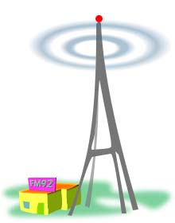
屋内外シームレス位置情報と精緻な時刻同期技術
時空IDソリューション iPNT
2018年9月

Slide 4


ポイント
IoT／CPSに欠けているのはPNT。死活的に重要！
Cyer Physical System
Positioning, Navigation, and Timing
時刻同期／タイミングされていないセンサーのデータはゴミ
屋外での位置精度は飛躍的に向上。課題は屋内。
最終目標としては・・・
地球上にある全てのモノが同期する新たな社会基盤を提供！

Slide 5
PNT（Position、Navigation、Timing）
時刻同期＆タイミングの重要性が理解されていない・・・
現代社会では、様々なものがインターネットにつながり、膨大な情報が行き交っている。それらを正確にやり取りするためには、情報を扱う電子機器の時計を正確に合わせておく必要がある。これを「時刻同期」と呼ぶ。 放送、通信、鉄道、金融、電力、IoTなどの分野では、100万分の1秒という超高精度で時刻を合わせる必要が出てきており、ピコ秒（1兆分の1秒）での時刻同期が必要との意見（総務省）もある。
特に、GPSの電波を受信できない地下や屋内での時刻同期をどうするかが課題。特に５Gへの移行を目前としている携帯通信キャリアにとっては、抜本的な解決策がないのが現状である。
屋内での時刻同期ソリューションの一つが「IMES-Plus」である。TVの同軸ケーブルを経由して、GPSの時刻情報を配信するのでコスト負担も新規にシステム導入する場合の1/8から1/10にすることが可能。
＜今後、超高精度時刻同期が要求される分野＞
★放送：次世代放送（8K放送）設備での時刻同期 ★通信：携帯基地局間同期 ←問題なのは屋内、地下などGPS圏外の同期 ★鉄道：運行／送電情報 ★金融：証券／対外取引、ブロックチェーン ★電力：変電所間同期、スマートグリッド ★IoT ：センサー監視
★工場：スマートファクトリ

Slide 6


本当のIoT／CPS時代に必要な重要インフラ
PNT
（Position、Navigation、Timing）
ソリューション
iPNT

Slide 7
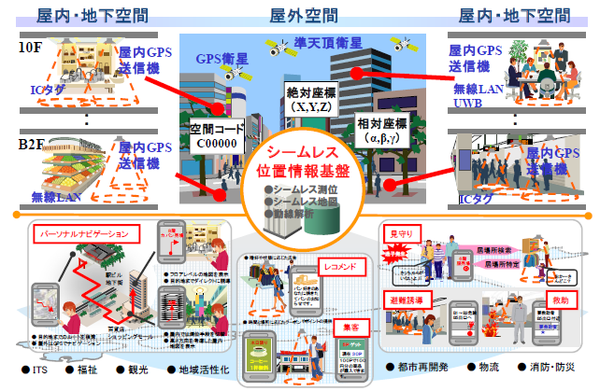
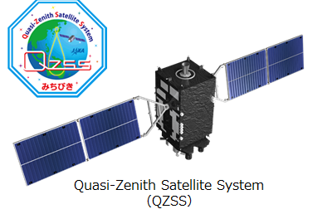
IMESとは？
IMES (Indoor Messaging System)とは、GPS衛星と同等の信号を用いる屋内測位方式のことで、電波の届きにくい屋内においても正確に位置を求めることが出来るように考えられたシステム。
IMESは、日本の測位衛星システムである『準天頂衛星』(みちびき）の枠組みから発案され、IMES送信機は、その場所の位置情報をメッセージとして送信します。

Slide 8

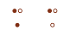
目的：Society5.0を実現します。
■目的：
5Gの本格的な世界展開を見据え、時空IDソリューションIMES-Plusや、屋内超小型基地局（Small Cell）に組み込んだPNTデバイスを基盤としたIoTプラットフォームを、世界に先駆けて構築し、各社の緊密な連携のもと国内外でビジネスを展開し、各社の業容拡大に貢献する。
ICTを最大限に活用し、サイバー空間とフィジカル空間（現実世界）とを融合させた取組（Cyber-Physical System：CPS）により、人々に豊かさをもたらす「超スマート社会」を未来社会の姿として共有し、その実現に向けた一連の取組を更に深化させつつ「Society 5.0」として強力に推進し、世界に先駆けて超スマート社会を実現。
★超スマート社会 Society5.0とは、
①個別のシステムが更に高度化し、分野や地域を越えて結びつき、
②３次元の地理空間データ、人間の行動データ、交通データ、環境観測データ、もの作りや農作物等の生産・流通データ等の多種多様で大量のデータ（ビッグデータ）を、精緻に同期されたデバイスから収集・解析し、横断的に活用することにより、
③必要なもの・サービスを、必要な人に、必要な時に、必要なだけ提供し、社会の様々なニーズに効率的かつきめ細やかに対応でき、
④あらゆる人が質の高いサービスを受けられ、年齢、性別、地域、言語等に係らず、生き活きと快適に暮らせる社会。

Slide 9

時空IDソリューション IMES-Plusの適用分野
FA効率化
収益改善
ビルICT
マネジメント
公共防災
時空ID
時刻同期
時刻同期
テナントICT
セキュリティ
通信インフラ
屋内対策
時刻同期
IMES-Plus
時空ID
銀行、証券会社
ショッピングモール・決済
タイムスタンプ
時空ID
自動運転
放送
4K/8K
時空ID
IoT
Big Data
タイミング同期
タイミング同期
（出典）Accver㈱／測位衛星技術㈱

Slide 10
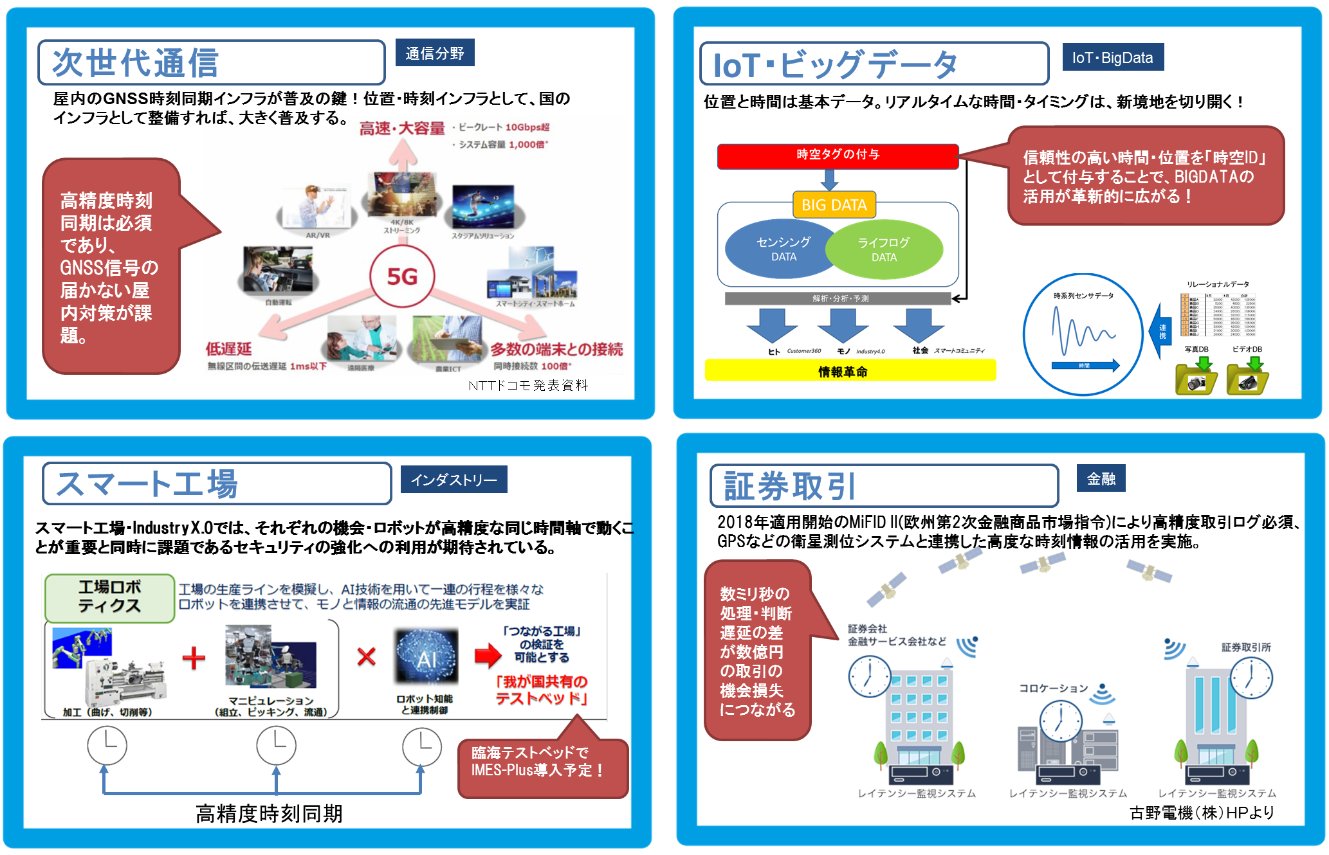

Slide 11
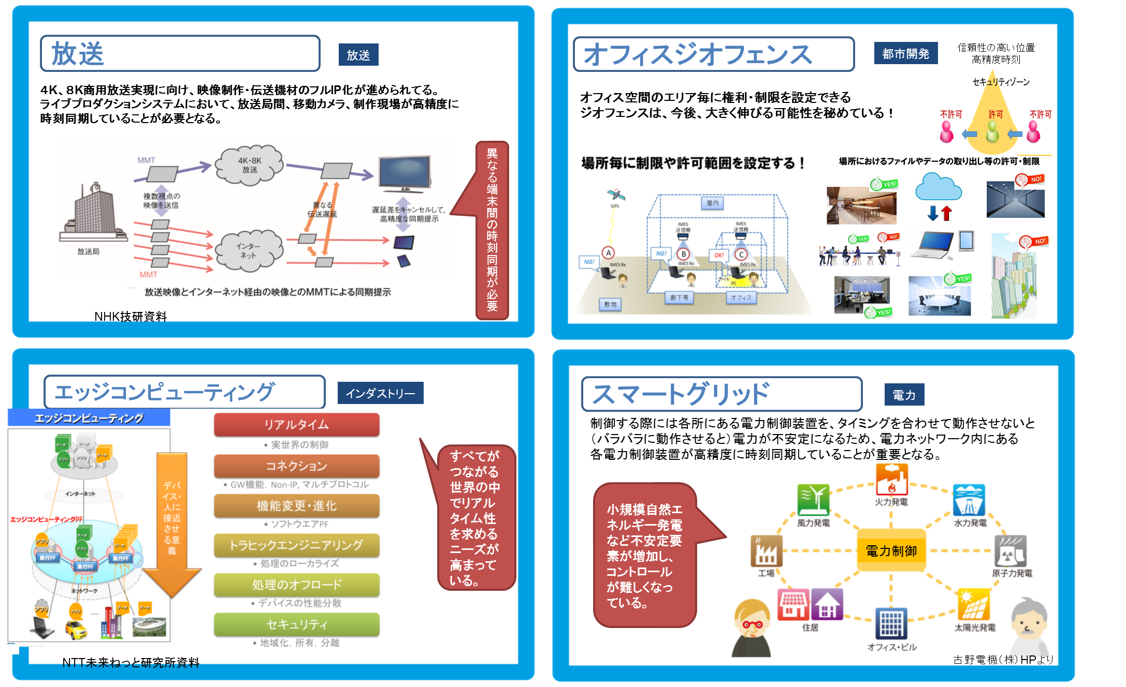

Slide 12
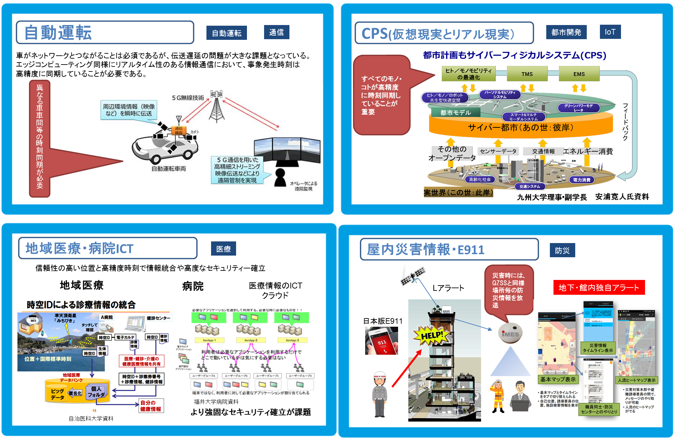

Slide 13
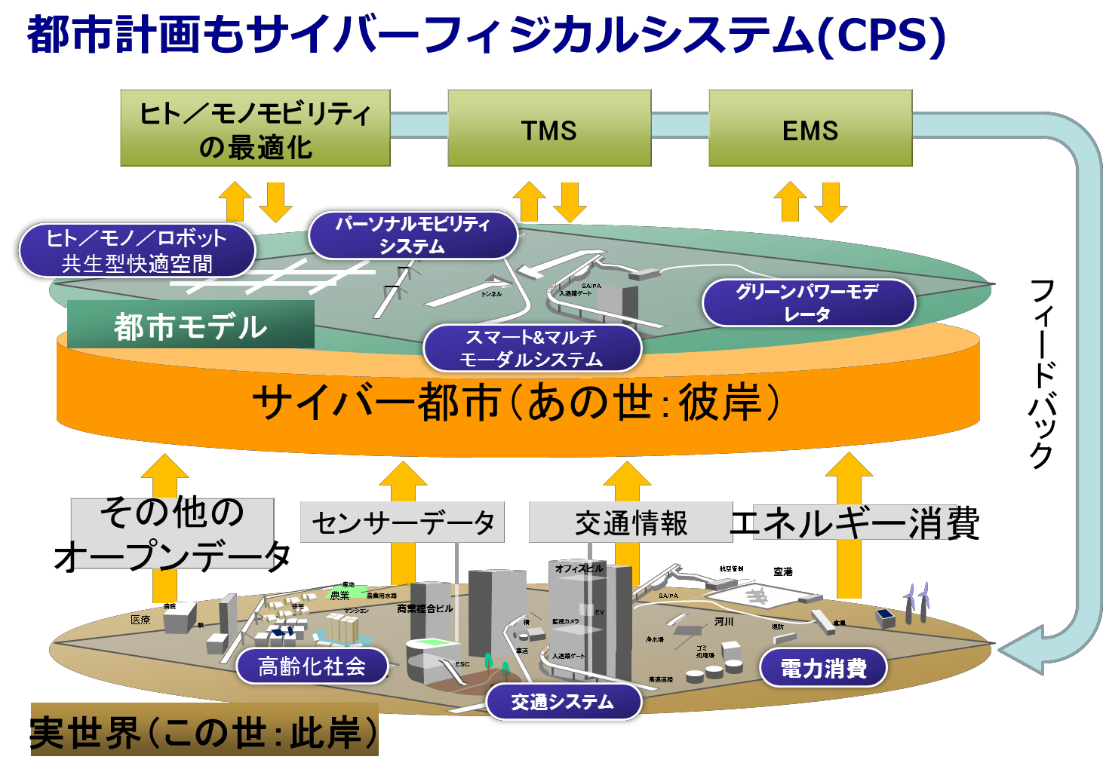
スマートシティ＠大手町（デジタル・ツイン）

Slide 14
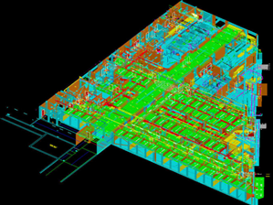
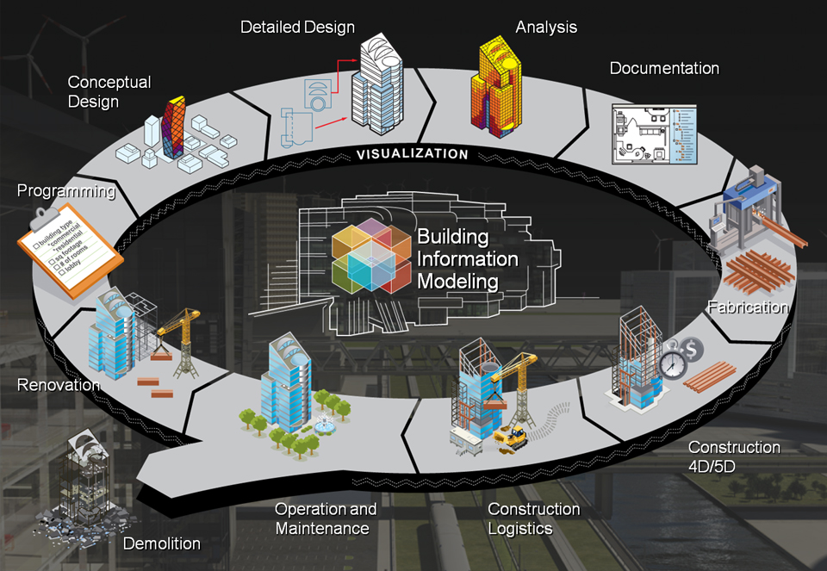
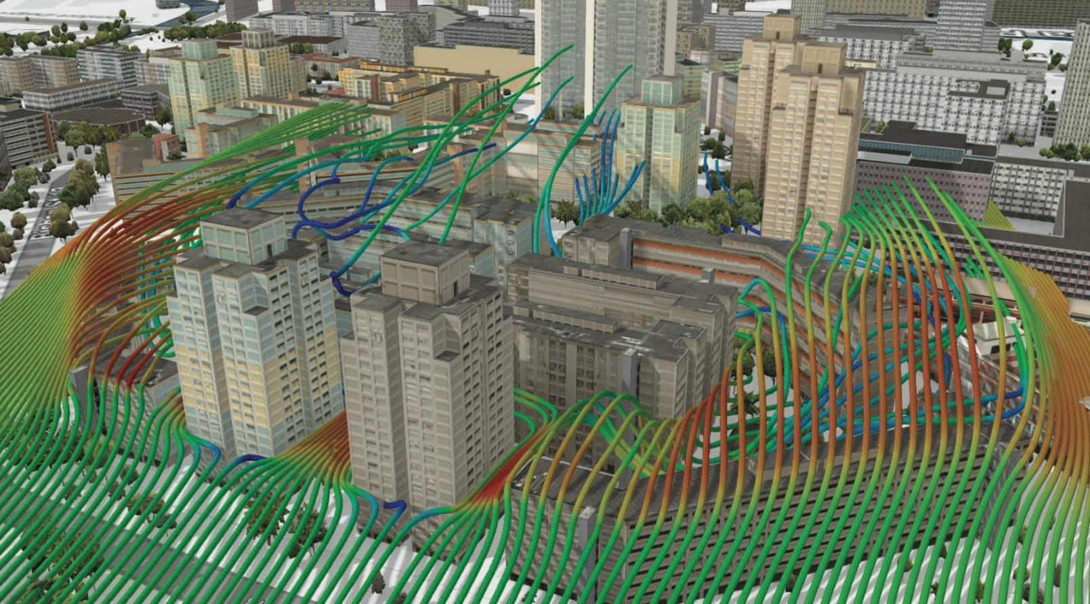
バーチャル・シンガポールならぬバーチャル・ジャパンを構築しよう！
★シンガポールは、国土全体のデジタル・ツインを作る計画。
（Building Information Modeling技術を駆使）
★シンガポールでは2015年から5000m²超の建物の建築確認申請を行うときに、意匠、構造、設備のBIMモデル提出が義務化。
★シンガポール国立研究財団、シンガポール土地管理局と情報通信開発庁の連携により、2018年完成を目指す。予算は7300万シンガポールドル（約60億円）。
米国防総省のBIM
（出典）BKM Office Works
（出典）http://aecmag.com/57-lead-story/909-news-dassault-systemes-helps-build-virtual-singapore
携帯電話の電波の伝搬解析、災害が発生したときの避難・救出シミュレーション、自動車交通や歩行者移動の検討など利用は多岐にわたる

Slide 15
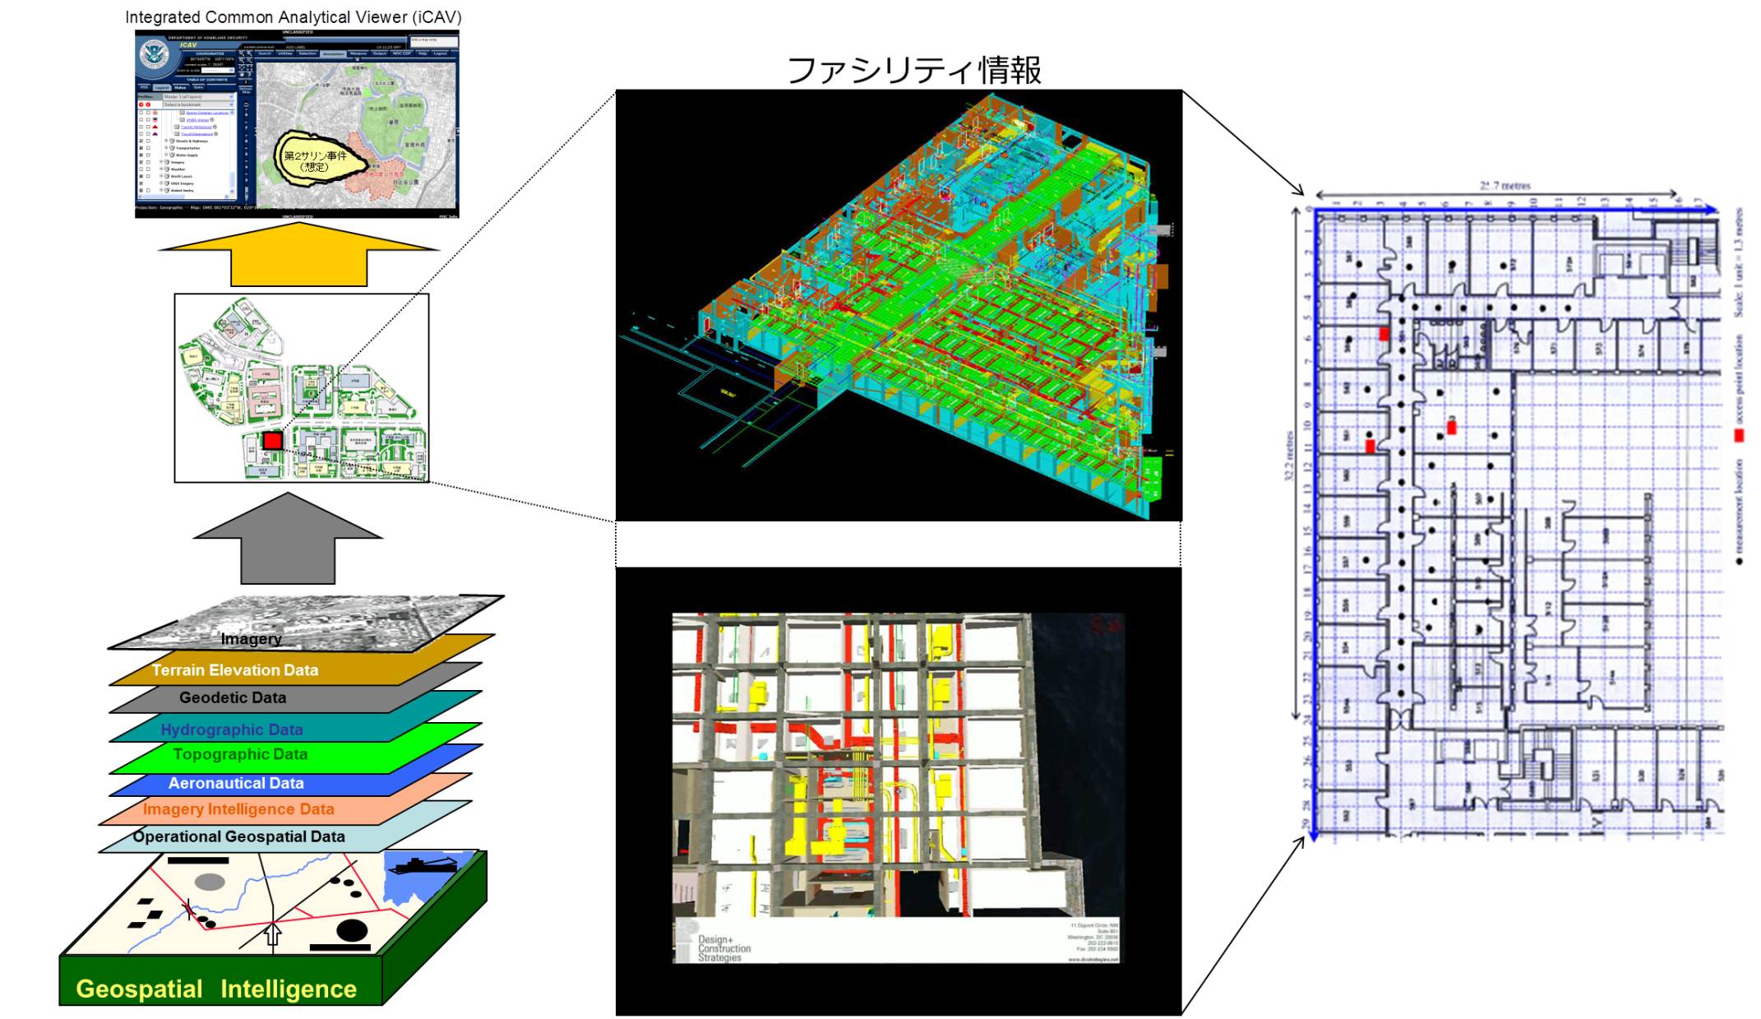
Building Information Modeling（BIM)
2020年には、都市のあらゆる建物の情報がデジタル化されているかも知れない。
建設業界では今、ビルの構造や設備、意匠など建築物に関する全てのデータをデジタル化するBIMが脚光を浴びている。
大林組は2015年までに同社の設計施工案件の8割でBIMを使う予定。建設費が100億円で寿命が65年の場合、ライフサイクル全体の修繕保守費は320億円。BIMを利用すると40億円の削減につながると試算している。

Slide 16

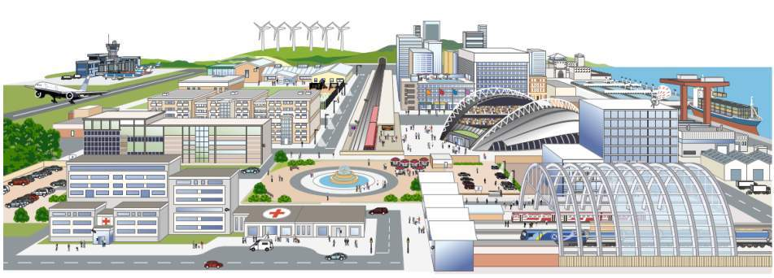
Society 5.0を実現します。
屋内外シームレス位置情報と精緻な時刻同期技術
時空IDソリューション iPNT

Slide 17
自由民主党 政務調査会
G空間情報活用推進特別委員会
高精度でリアルタイムな位置と時刻の
基幹インフラが、Soceity5.0を実現する！
高精度時刻利用WG
一般社団法人
屋内位置情報サービス協会
Hyperledger Fabric
緊密に連携し事業推進＆政策提言
★認証
①高精度位置情報
②高精度時刻同期
③場所情報コード（国土地理院発番）
★Blockchain
分散型データ・ベース
データ流通
データ共有
データ連携
センサー/ロボット
産業機器/デバイス
認証済み
データ蓄積
時系列データ・ベース
★OSIsoft PIシステム
★センサーデータの標準化
★データ流通市場
★高精度時刻利用技術の推進と普及啓蒙
★インフラ輸出、世界展開
（出典）JIPDECホームページ https://www.jipdec.or.jp/ov/index.html
一般財団法人
日本情報経済社会推進協会
大きな変化が起きつつある今、社会の基盤を支える一員として、個人情報保護への配慮や情報の信頼性確保のための手段や制度を考え、社会全体の理解をより深めていくこと。それが、情報を利活用したこれから先50年の変化をより豊かで実りあるものにするための、JIPDECの「NEXT50、次への一歩」です。
一般社団法人データ流通推進協議会
データ流通＆標準化団体 https://data-trading.org/

Slide 18
三井物産
OSIsoft
ENABLER
Sony
PIシステム
iPNT技術
GPS受信機／LPWA
物流／倉庫
製造／工場
スマートシティ
運輸デジタル
ビジネス協議会
インダストリアル
バリューチェーン
イニシアティブ（IVI）
三井不動産
産業技術
総合研究所

Slide 19
総合物流TF
ロジスティクスシステム室
グローバル・マーケティング室（廣）
マーチャンダイジング第一部
スペシャルティロジスティクス室（飯間）
グローバルロジスティクス室（松島）
物流事業部
戦略企画室
新価値創造室
ICT事業本部
モビリティ本部
第一・第二
流通事業本部
コーポレート
デベロップメント本部
三井物産
三井物産 エレクトロニクス
IoT
OSIsoft
ENABLER
Sony
PIシステム
iPNT技術
GPS／LPWA

Slide 20
iPNT座組み
最初からグローバル展開を前面にしたスキームにする
自由民主党 政務調査会
G空間情報活用推進特別委員会
三井物産エレクトロニクス
一般社団法人
屋内位置情報サービス協会
グローバル展開
プロジェクト・オーナー
三井倉庫
サプライチェーンソリューション
三井物産
スマートシティ
建築ヘルスモニタリング
グローバル協業体制
三井不動産
ENABLER
Sony
筑波産業技術大学
貿易金融高度化に関する実証実験
（2017年12月12日）MBKも参加。
iPNT技術
GPS受信機／LPWA
物流・製造・ロボット・AI
データプラットフォーム
運輸デジタル
ビジネス協議会
OSIsoft
日本IBM
三井住友銀行
PIシステム（時系列DB型）
Hyperledger Fabric
（ブロックチェーン）
産業技術総合研究所
産業IoT
インダストリアル
バリューチェーン
イニシアティブ
GE
Microsoft AzureをGEのPredixソリューションの標準クラウドプラットフォームとし、PredixポートフォリオとAzure IoTやAzure Data and AnalyticsなどのAzureのクラウド機能を統合する。（2018年7月20日）
Microsoft

